Slide 1
WEBSTER PEREIRA - DAB / MS
Campo Grande, Outubro de 2015

Slide 2
Conteúdo da apresentação
Objetivo e caraterísticas do Programa
Adesão e Contratualização
Eixo Estratégico Transversal de Desenvolvimento
Certificação
Síntese: Principais mudanças

Slide 3
PORTARIA Nº 1.645, DE 2 DE OUTUBRO DE 2015
Dispõe sobre o Programa Nacional de Melhoria do Acesso e da Qualidade da Atenção Básica (PMAQ-AB).
Objetivo: induzir a ampliação do acesso e a melhoria da qualidade da atenção básica, com garantia de um padrão de qualidade comparável nacional, regional e localmente, de maneira a permitir maior transparência e efetividade das ações governamentais direcionadas à Atenção Básica em Saúde.

Slide 4
PORTARIA Nº 1.645, DE 2 DE OUTUBRO DE 2015
Diretrizes do PMAQ-AB:
I - definir parâmetro de qualidade, considerando-se as diferentes realidades de saúde, de maneira a promover uma maior resolutividade das equipes de saúde da atenção básica;
II - estimular processo contínuo e progressivo de melhoramento dos padrões e indicadores de acesso e de qualidade que envolva a gestão, o processo de trabalho e os resultados alcançados pelas equipes de saúde da atenção básica;
III - transparência em todas as suas etapas, permitindo-se o contínuo acompanhamento de suas ações e resultados pela sociedade;

Slide 5
PORTARIA Nº 1.645, DE 2 DE OUTUBRO DE 2015
IV - envolver e mobilizar os gestores federal, estaduais, do Distrito Federal e municipais, as equipes de saúde de atenção básica e os usuários em um processo de mudança de cultura de gestão e qualificação da atenção básica;
V - desenvolver cultura de planejamento, negociação e contratualização, que implique na gestão dos recursos em função dos compromissos e resultados pactuados e alcançados;
VI - estimular o fortalecimento do modelo de atenção previsto na Política Nacional de Atenção Básica, o desenvolvimento dos trabalhadores e a orientação dos serviços em função das necessidades e da satisfação dos usuários; e
VII - caráter voluntário para a adesão tanto pelas equipes de saúde da atenção básica quanto pelos gestores municipais, a partir do pressuposto de que o seu êxito depende da motivação e proatividade dos atores envolvidos.

Slide 6
PORTARIA Nº 1.599, DE 30 DE SETEMBRO DE 2015
Art. 1º Esta Portaria dispõe sobre o Programa de Melhoria do Acesso e Qualidade dos Centros de Especialidades Odontológicas (PMAQ-CEO).
Art. 2º O PMAQ-CEO tem como objetivo induzir a ampliação do acesso e a melhoria da qualidade nos Centros de Especialidades Odontológicas (CEO), com garantia de um padrão de qualidade comparável nacional, regional e localmente, de maneira a permitir maior transparência e efetividade das ações governamentais direcionadas à atenção especializada em saúde bucal.

Slide 7
PMAQ no Mato Grosso do Sul
Unidade | 1º ciclo | 2º ciclo* | Total Equipes 2015**
Municípios | 51 | 74 | 79
ESF/EAB | 184 | 443 | 549
ESB/EABSB | 184 | 414 | 520
Nasf** | - | 38 | 62 (31 Nasf I, 19 Nasf II e 12 Nasf III)
CEO** | - | 16 | 16
Notes:
Revendo diagrama

Slide 8
Fases do Programa (1º e 2º ciclos)
FASE 1
FASE 2
FASE 3
FASE 4
Contratualização
Desenvolvimento
Avaliação Externa
Re-Contratualização
Equipe
declara adesão e Contratualiza c/ Município
Aplicação de Instrumentos de Avaliação (Gestão, UBS, Equipe Usuários)
Incluindo Visita da Equipe de Avaliação Externa
Equipes e SMS aplicam instrumento de
Auto-avaliação
Sequencia no Monitoramento dos Indicadores
Município
Adere e Contratualiza
Monitoramento Indicadores Compostos
(SMS, CGR, SES e MS)
Re-Contratualização Singular
com Incremento de Qualidade
Comunidade e Controle Social acompanham o processo
Informa e Pactua Cooperação no CGR e na CIB com Definição de Competências Estaduais
Pactuação nos CGR e na CIB da Estruturação e Lógica de Apoio Institucional e Educação Permanente
(Apoio do CGR, COSEMS, Estado e MS)
Certificação de cada Equipe
Nova Auto-avaliação considerando o pactuado no incremento da qualidade
Cadastramento no Programa
Ofertas de Informação para Ação
Nova visita de Certificação
Ministério da Saúde
TEMPOS
- Ao Aderir receberá 20% do Componente de Qualidade do PAB Variável
- Período mínimo de 2 e máximo de 6 meses para
solicitar Avaliação Externa
Certificação
Período de 1 ano para nova certificação
Notes:
8

Slide 9
Fase do Programa (3º Ciclo)
Adesão e Contratualização
Certificação
Recontratualização
Município – Adere e libera as EAB para a adesão e contratualização
Verificação in loco de padrões de acesso e qualidade (gestão, UBS e equipe)
Recontratualização
com incremento de qualidade
Equipe - Adere e contratualiza com o Gestor Municipal
Certificação das Equipes
Município – Contratualiza com Ministério da Saúde
Ofertas de Informação para a ação de gestores e equipes
Ministério da Saúde – Homologa as adesões de equipes e municípios
Eixo Estratégico Transversal de Desenvolvimento
Desenvolvimento do conjunto de ações para a qualificação da Atenção Básica envolvendo:
Autoavaliação
Apoio Institucional
Monitoramento de Indicadores de Saúde
Educação Permanente
Cooperação Horizontal
Ciclo com avaliações a cada 2 anos

Slide 10
ADESÃO E CONTRATUALIZAÇÃO

Slide 11
Adesão e Contratualização
Adesão poderá ser realizada para “todas as equipes de saúde da atenção básica, incluindo as equipes de saúde bucal e Núcleos de Apoio ao Saúde da Família, independente do modelo pelo qual se organizam, e todos os Centros de Especialidades Odontológicas, independente do tipo I, II ou III, poderão aderir ao PMAQ-AB, desde que se encontrem em conformidade com os princípios da atenção básica e com os critérios a serem definidos no Manual Instrutivo do PMAQ-AB e do PMAQ-CEO”.
§ 2º O Município ou o Distrito Federal poderá incluir todas ou apenas parte das suas equipes de saúde da atenção básica e o Estado, o Município ou o Distrito Federal poderá incluir no Programa um ou mais CEO sob sua gestão.
Etapas:
I - formalização da adesão pelo Município e pelo DF (para as equipes AB) e Estado (para o CEO), será feita por intermédio do preenchimento de formulário eletrônico;
II - contratualização da equipe de saúde da atenção básica e do gestor Municipal ou do DF, e do CEO e do gestor Estadual, Municipal ou do DF, será de acordo com as diretrizes e critérios definidos do Manual Instrutivo do PMAQ-AB e do PMAQ-CEO; e
III - informação sobre a adesão do Município ao Conselho Municipal de Saúde e à Comissão Intergestores Regional. No caso do Estado, a Comissão Intergestores Bipartite e o DF deve encaminhar informação sobre a adesão ao respectivo Conselho de Saúde.
*A Fase 1 será realizada pelas equipes (AB e/ou CEO) que ingressarem no Programa pela primeira vez a cada ciclo.
Neste ciclo, não haverá adesão conjunta ao Programa de Tabagismo.

Slide 12
Processo de adesão e contratualização
Fomento ao desenvolvimento de mecanismos mais dialógicos e participativos para a efetivação de uma adesão e contratualização engajada por parte dos atores envolvidos
GESTOR MUNICIPAL e ESTADUAL*
responsável pela contratualização das equipes (via sistema eletrônico)
selecionar as equipes que estarão no 3º ciclo do PMAQ, após a pactuação local;
acesso aos documentos orientadores do programa: Manual Instrutivo e Termo de compromisso; e Relatórios Descritivos.
* Adesão e contratualização do CEO

Slide 13
Simplificação dos processos de adesão e contratualização no programa
O Gestor municipal ou Estadual* será o responsável pela contratualização das equipes;
Deverá selecionar as equipes que estarão no 3º ciclo do PMAQ, após a pactuação local;
Deverá contratualizar indicadores que serão avaliados no programa.
Fomento ao desenvolvimento de mecanismos mais dialógicos e participativos para a efetivação de uma adesão e contratualização engajada por parte dos atores envolvidos
O Gestor e as equipes terão acesso aos documentos orientadores do programa: Manual Instrutivo e Termo de compromisso; e Relatórios Descritivos.
Serão realizada oficinas estaduais promovidas pelo DAB e estados.
* Adesão e contratualização do CEO

Slide 14
Equipes AB/SB

Slide 15
Equipes AB/SB
A recontratualização/adesão será conjunta entre as modalidades AB e SB, não sendo possível recontratualizar/aderir uma sem a outra.
Para as equipes participantes do segundo ciclo do PMAQ, ocorrerá o processo de recontratualização.
O gestor municipal é o responsável pela recontratualização das equipes do seu município. Todas as equipes AB que participaram do segundo ciclo e que estão ativas na competência 09/15 no CNES poderão ser recontratualizadas, com isso será garantida a permanência no terceiro ciclo do PMAQ.
Para as novas adesões, será necessário que o município possua equipes de AB ou AB/SB ativas na competência 09/15 no CNES e que não tenham participado do segundo ciclo do programa. Para estas equipes, o gestor municipal deverá ranqueá-las levando em consideração a sua prioridade. O ranqueamento não garante a participação no terceiro ciclo, o município deverá aguardar homologação final do Ministério da Saúde (MS). Outro fator importante, é que as equipes Mais Médicos terão prioridade na homologação feita pelo MS.

Slide 16
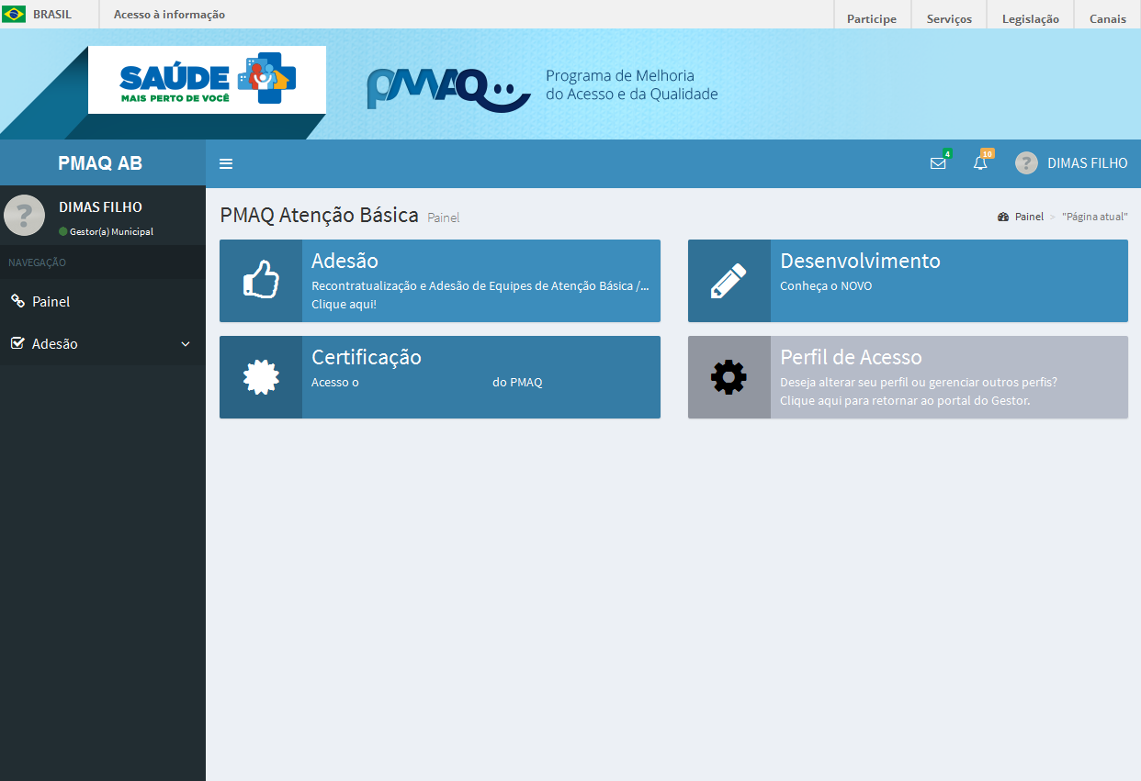

Slide 17
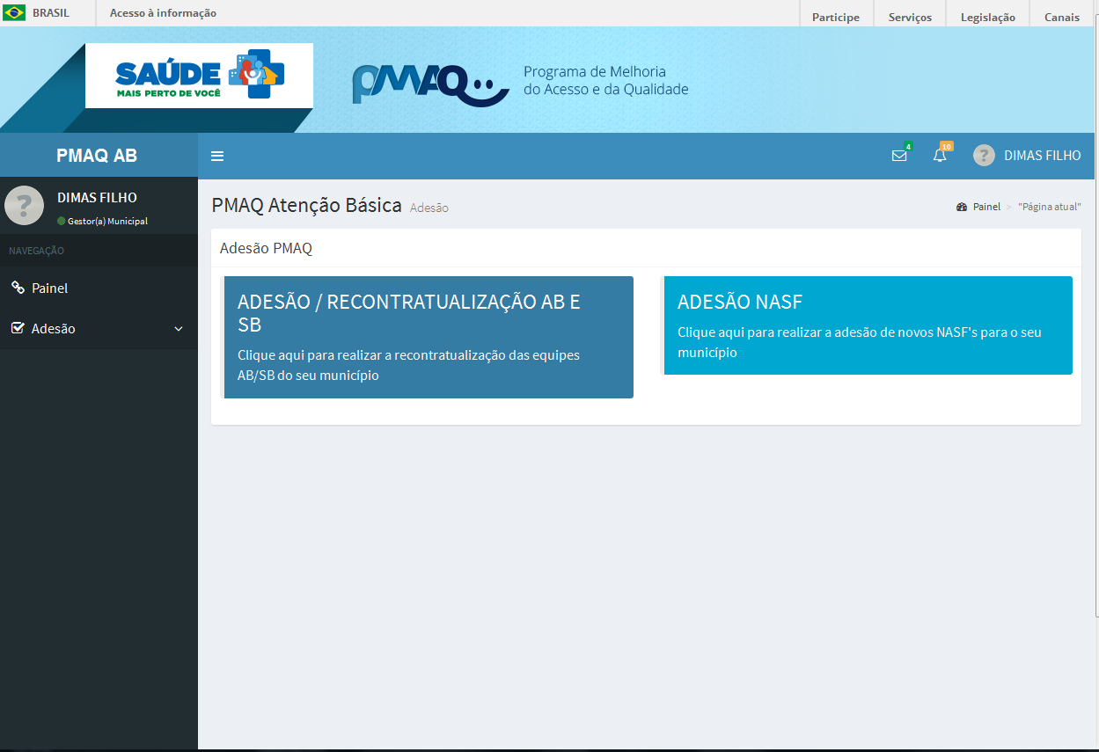

Slide 18
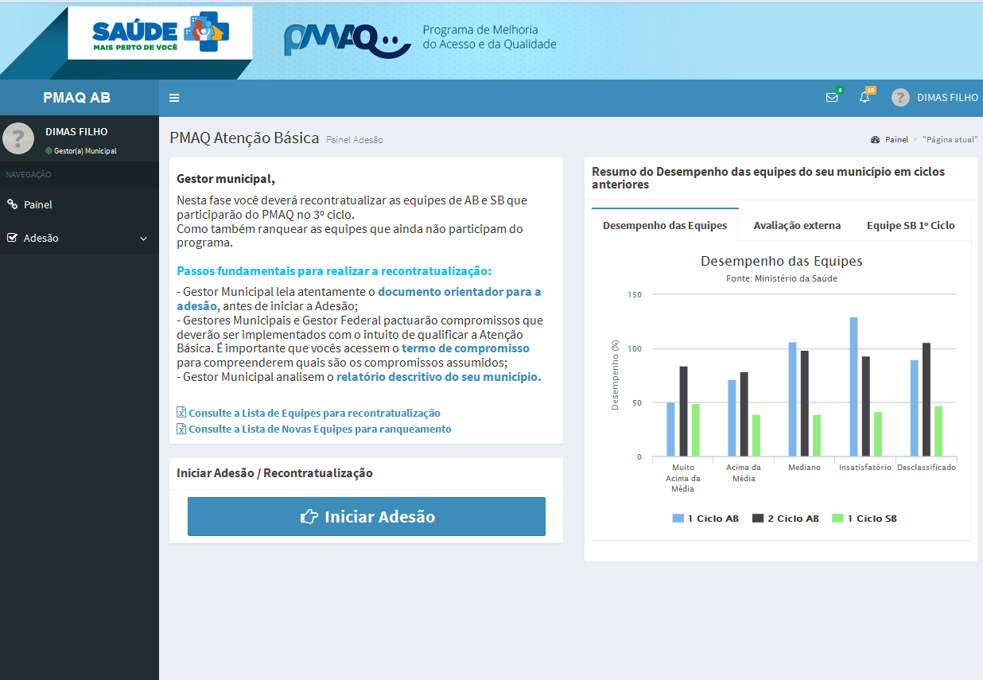

Slide 19
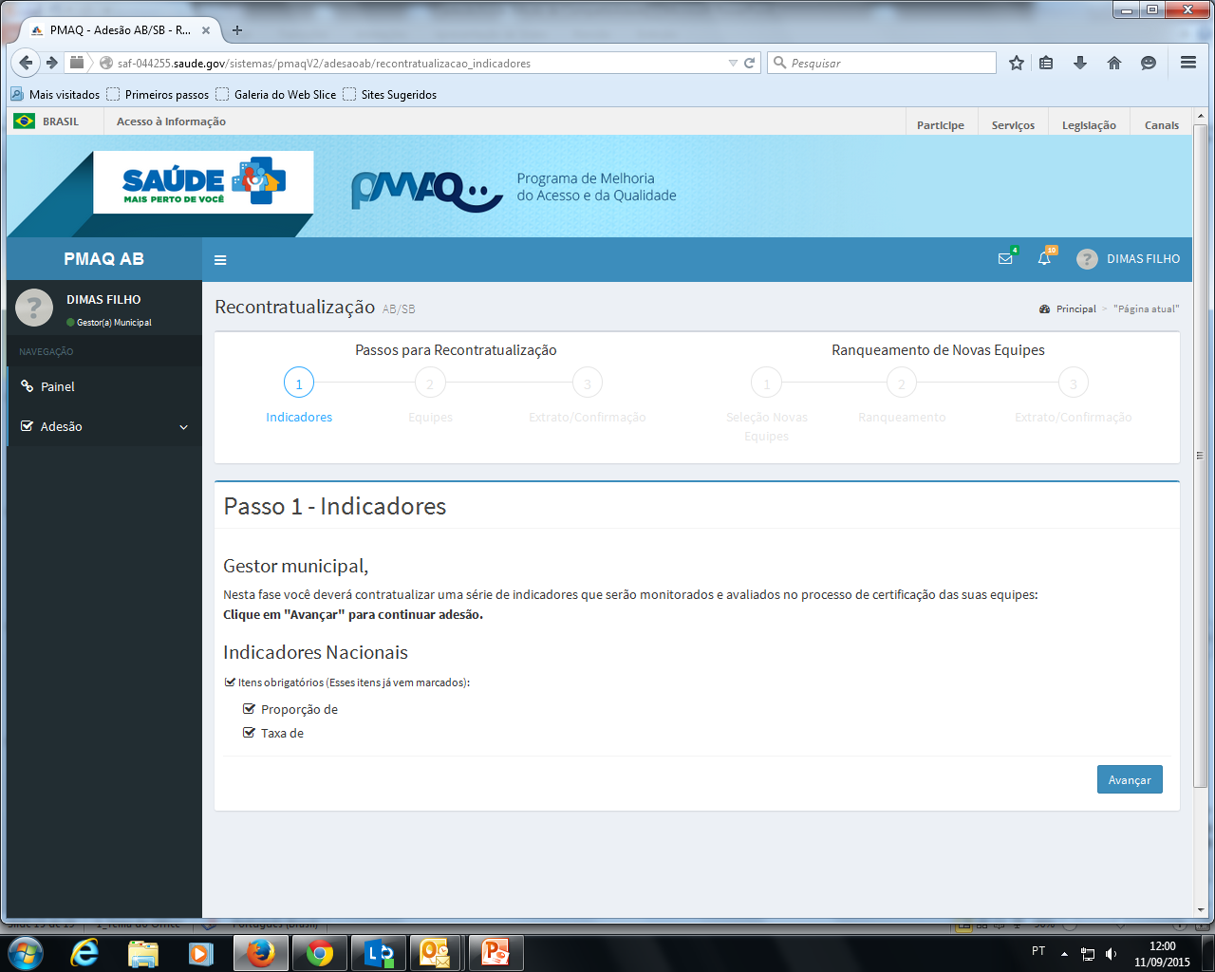

Slide 20
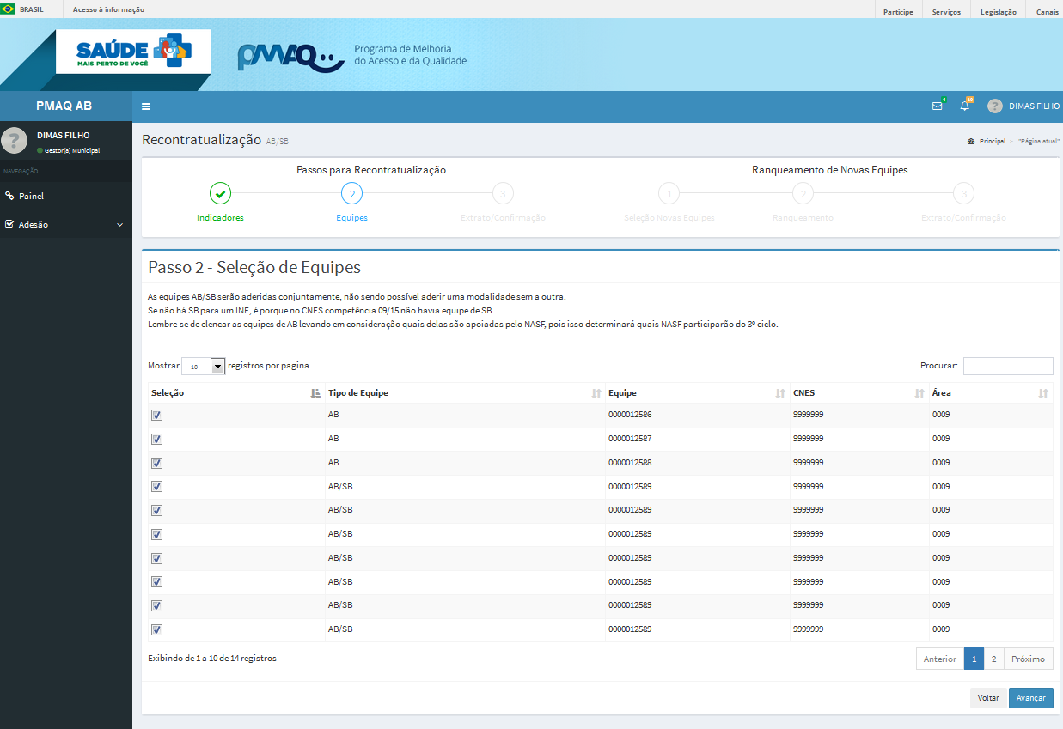

Slide 21
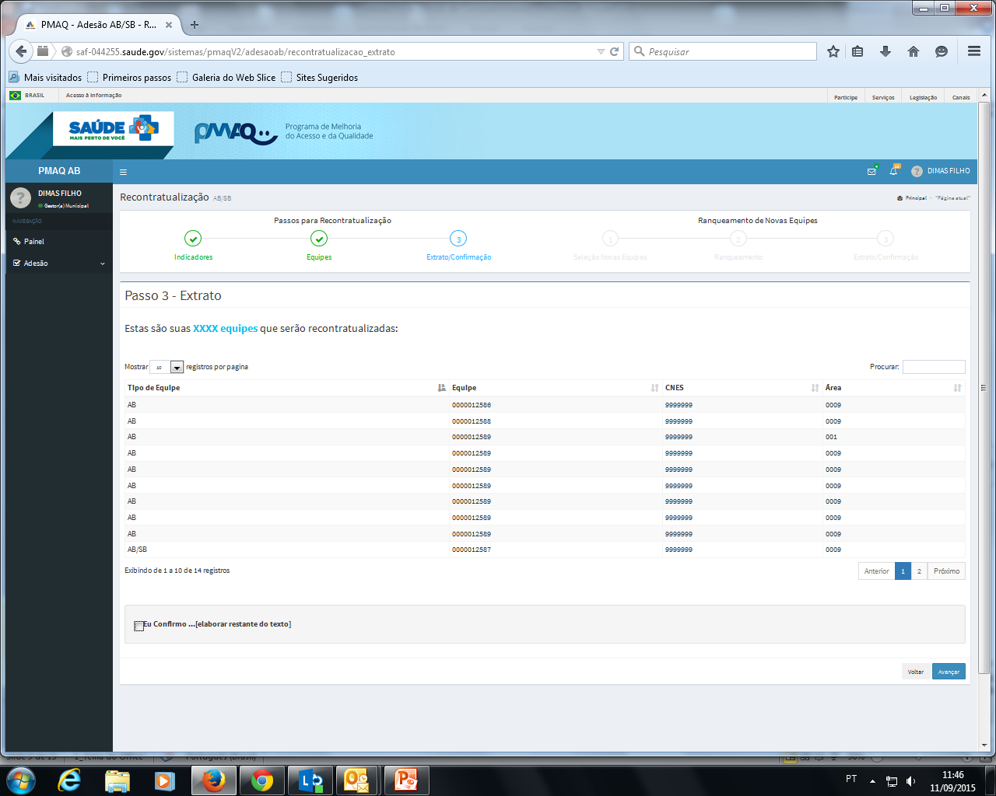

Slide 22
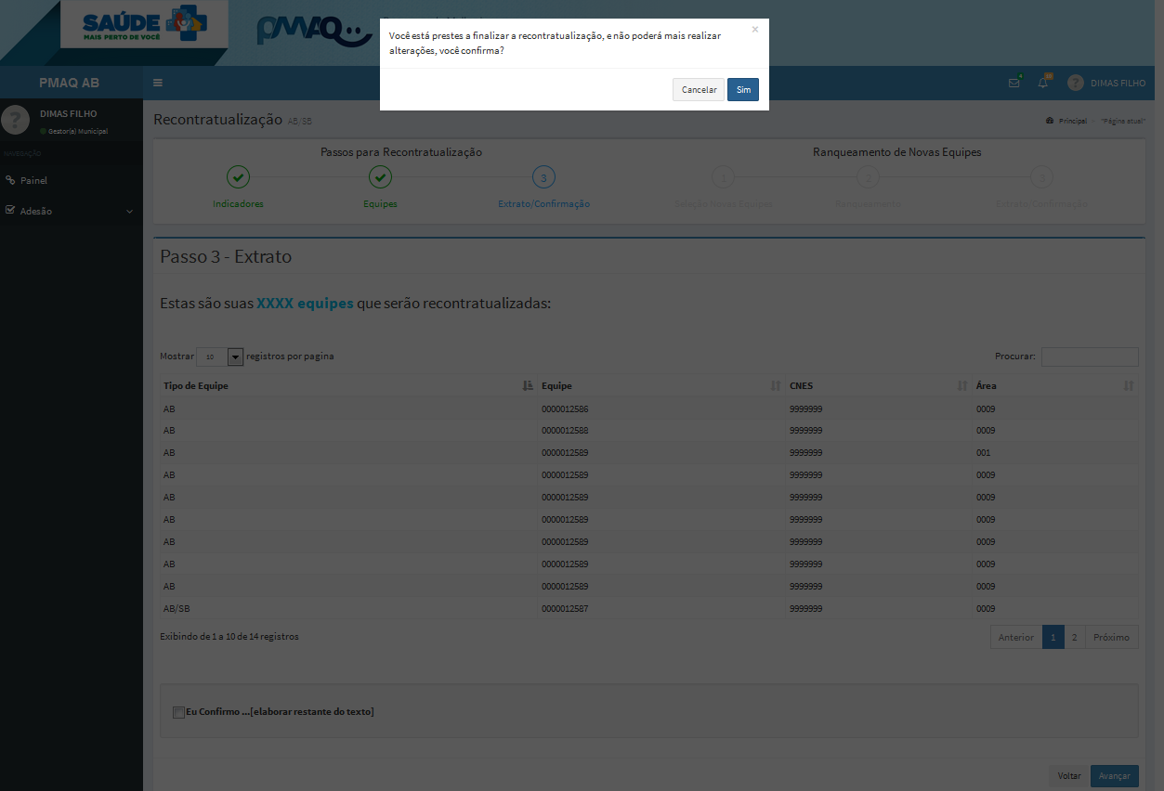

Slide 23
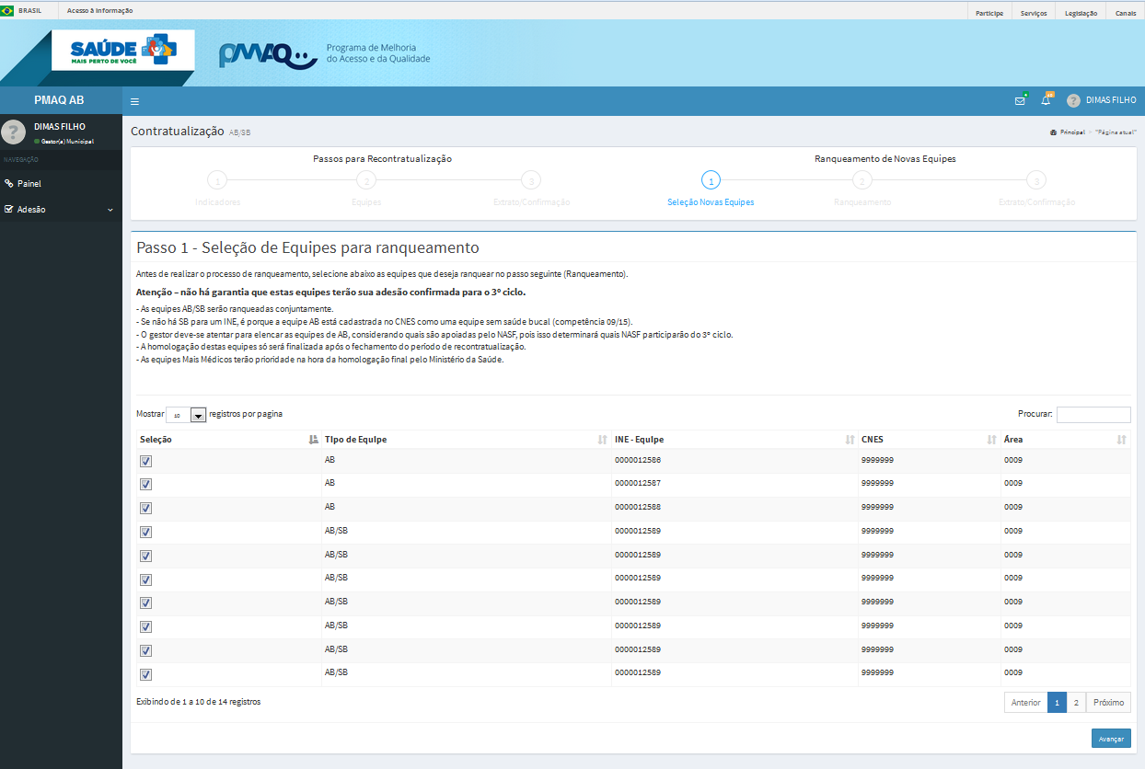

Slide 24
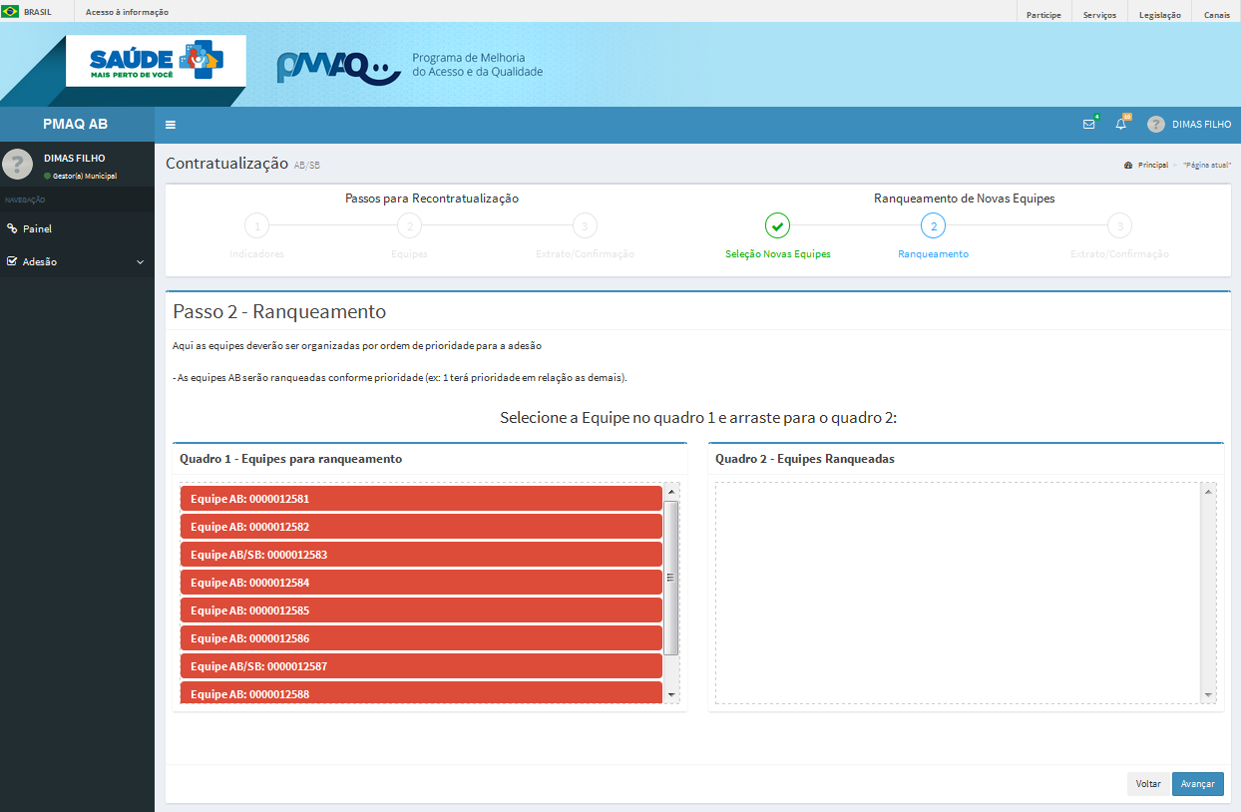

Slide 25
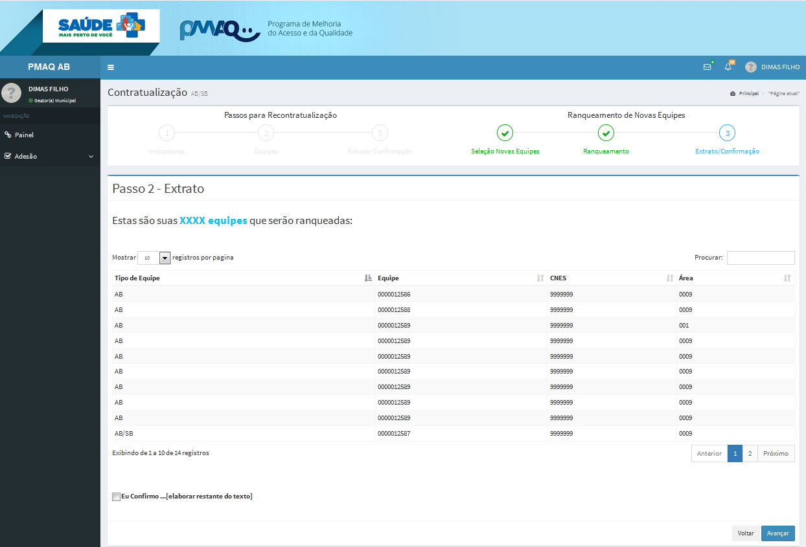

Slide 26
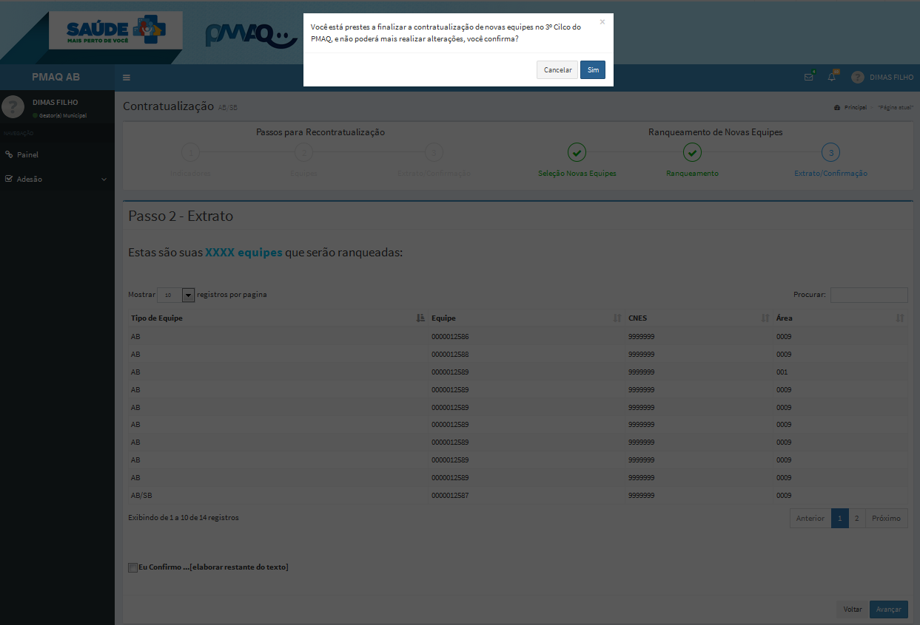

Slide 27
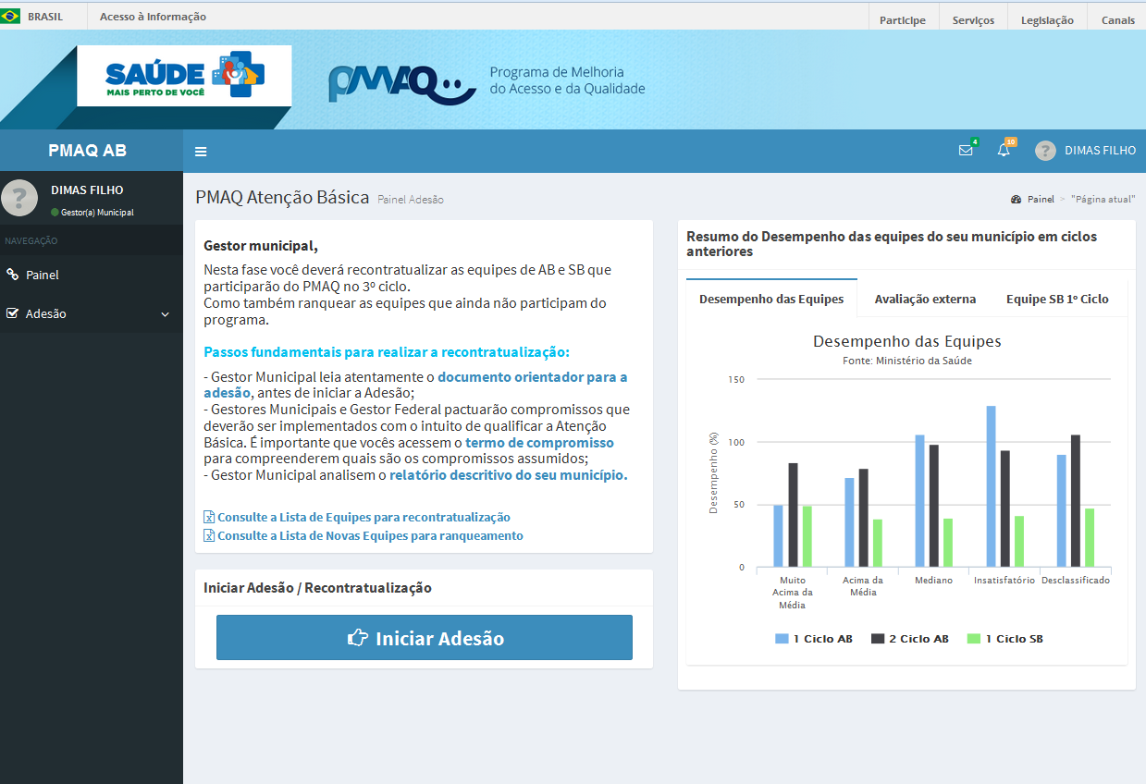

Slide 28
NASF

Slide 29
NASF
Para os NASFs, mesmo os que já participaram do segundo ciclo, será realizado novas adesões. Será necessário que o município possua NASFs ativos na competência 09/15 no CNES para solicitar adesão.
O ranqueamento dos NASF não garante a participação no terceiro ciclo, o município deverá aguardar homologação final do Ministério da Saúde.
Para que haja homologação dos NASF no PMAQ será necessário que as Equipes de Saúde da Família (eSF) e/ou EAB para populações específicas vinculadas (indicadas ou confirmadas pelo gestor na contratualização) ao NASF também tenham realizado recontratualização/adesão ao PMAQ. Será considerada como critério para homologar a adesão, no mínimo, por modalidade:
NASF modalidade 1 – adesão/recontratualização concomitante de no mínimo 05 equipes saúde da família e/ou EAB para população específica;
NASF modalidade 2 – adesão/recontratualização concomitante de no mínimo 03 equipes saúde da família e/ou EAB para população específica;
NASF modalidade 3 – adesão/recontratualização concomitante de no mínimo 01 equipe saúde da família e/ou EAB para população específica.

Slide 32
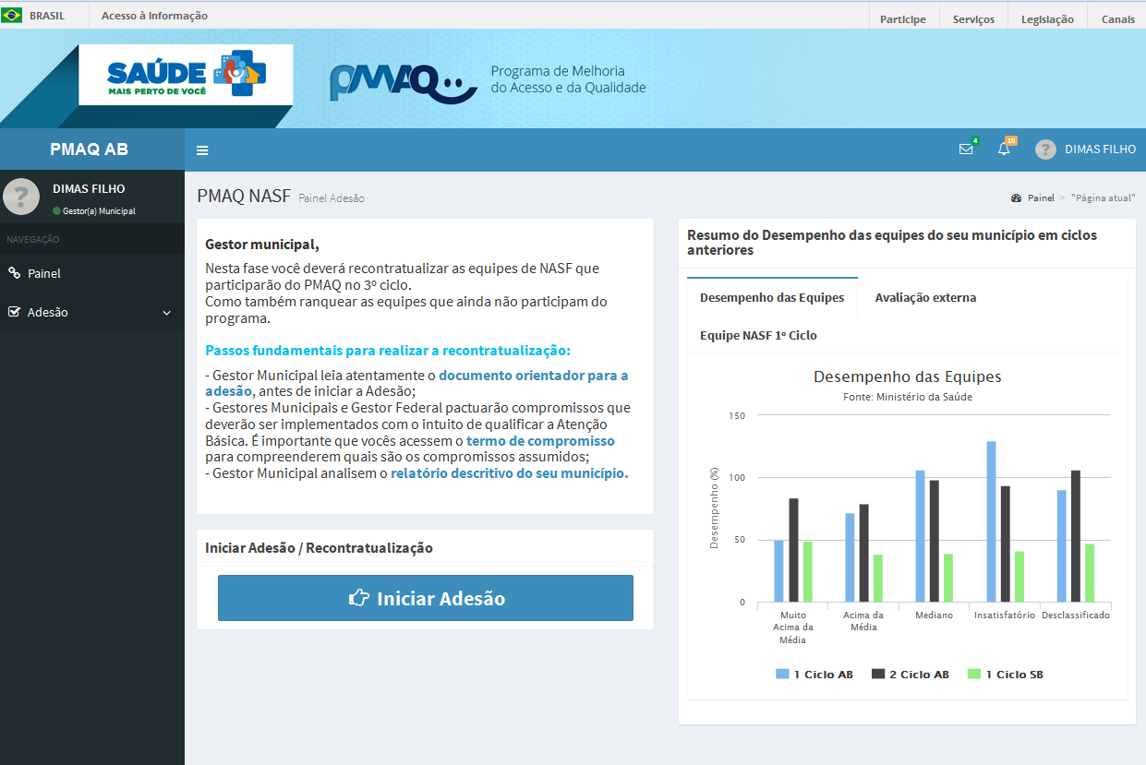

Slide 33
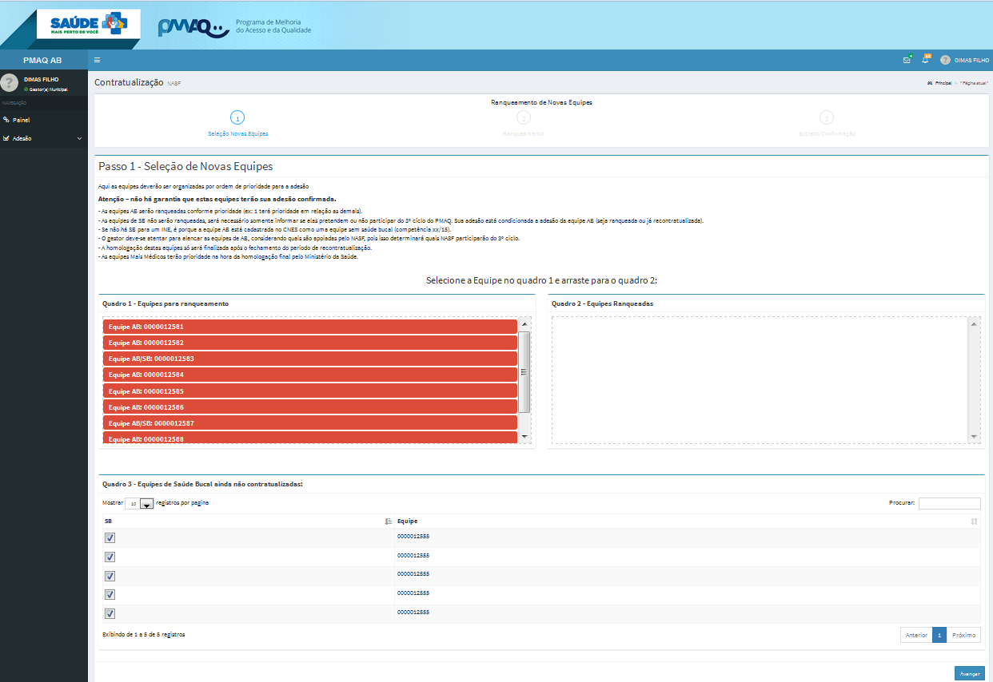

Slide 34
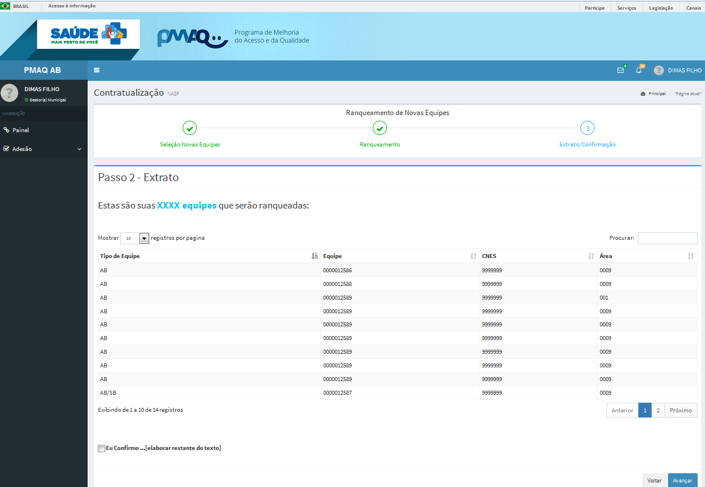

Slide 35
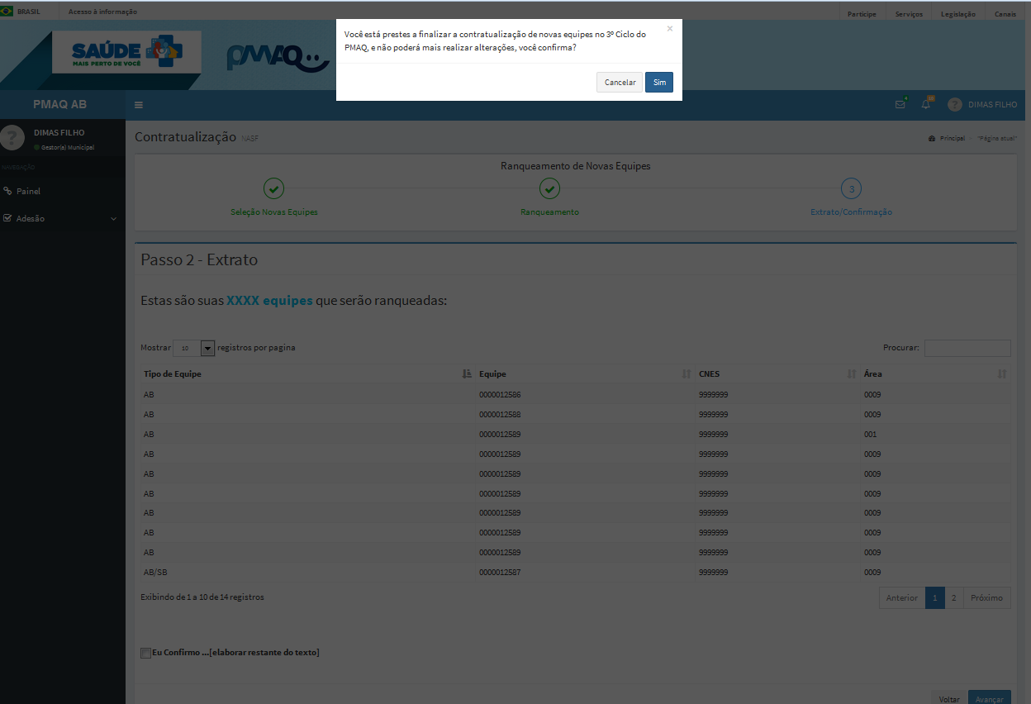

Slide 36
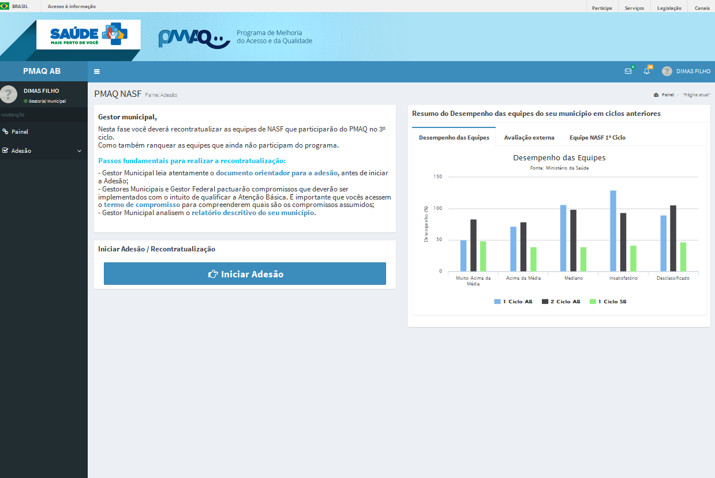

Slide 37
CEO

Slide 38
CEO
Para as equipes do CEO participantes do segundo ciclo do PMAQ, ocorrerá o processo de recontratualização.
O gestor municipal ou estadual é o responsável pela recontratualização das equipes do CEO do seu município. Todos os CEOs que participaram do segundo ciclo e que estão ativas na competência 09/15 no SCNES poderão ser recontratualizadas, com isso será garantida a permanência no terceiro ciclo do Programa (2º ciclo do PMAQ-CEO).
Para as novas adesões, será necessário que o município, DF ou estado possua CEO ativos na competência 09/15 no SCNES e que não tenham participado do segundo ciclo do programa (1º ciclo do PMAQ-CEO).

Slide 39
Inserir telas do sistema de adesão PMAQ-CEO.

Slide 40
EIXO ESTRATÉGICO TRANSVERSAL DE DESENVOLVIMENTO

Slide 41
Eixo Estratégico Transversal De Desenvolvimento
I - autoavaliação, a ser feita pela equipe de saúde da atenção básica e equipe do CEO a partir de instrumentos ofertados pelo PMAQ-AB e pelo PMAQ-CEO ou outros definidos e pactuados pelo Município, DF, Estado ou Região de Saúde;
II - monitoramento, a ser realizado pelas equipes de saúde da atenção básica e equipe do CEO, pela Secretaria Municipal de Saúde e pela Secretaria de Estado da Saúde do Distrito Federal, pela Secretaria de Estado da Saúde e pelo Ministério da Saúde em parceria com as Comissões Intergestores Regionais a partir dos indicadores de saúde contratualizados na Fase 1 do PMAQ-AB e do PMAQ-CEO;
III - educação permanente, por meio de ações dos gestores municipais, do Distrito Federal, estaduais e federal, considerando-se as necessidades de educação permanente das equipes AB e das equipes do CEO;
IV - apoio institucional, a partir de estratégia de suporte às equipes de saúde da atenção básica e CEOs pelos Municípios e à gestão municipal pelas Secretarias de Estado da Saúde e Conselho de Secretarias Municipais de Saúde (COSEMS); e
V - cooperação horizontal (presencial e/ou virtual), que deverá ocorrer entre equipes de atenção básica e equipes do CEO e entre gestores, com o intuito de permitir a troca de experiências e práticas promotoras de melhoria da qualidade da atenção básica e da atenção especializada em Saúde Bucal.
Equipes do CEO: conjunto de profissionais da atenção especializada em saúde bucal que compõem o CEO.

Slide 42
CERTIFICAÇÃO

Slide 43
Certificação
Art. 5º A Fase 2 do PMAQ-AB e do PMAQ-CEO é denominada Certificação e será composta por:
I – avaliação externa de desempenho das equipes de saúde e gestão da atenção básica e das equipes do CEO e gestão da atenção especializada em saúde bucal, que será coordenada de forma tripartite e realizada por instituições de ensino e/ou pesquisa, por meio da verificação de evidências para um conjunto de padrões previamente determinados;
II – avaliação de desempenho dos indicadores contratualizados na etapa de adesão e contratualização, conforme disposto no art. 4º da portaria PMAQ-AB e art. 5º da portaria PMAQ-CEO;
III – verificação da realização de momento autoavaliativo pelos profissionais das equipes de atenção básica e das equipes do CEO.

Slide 44
Certificação
Instrumento de avaliação externa
Está organizado em 3 módulos, conforme o método de coleta das informações: Módulo I - Observação na Unidade de Saúde e no CEO, objetiva avaliar as condições de infraestrutura, materiais, insumos e medicamentos da Unidade de Saúde.
Módulo II - Entrevista com o profissional da equipe de atenção básica e entrevista com o Gerente ou com o CD do CEO e verificação de documentos, objetiva obter informações sobre processo de trabalho da equipe e a organização do serviço e do cuidado para os usuários.
Módulo III - Entrevista com o usuário da atenção básica e com usuário da atenção especializada em saúde bucal.

Slide 45
Instrumento de avaliação externa
Módulo III - Entrevista Usuário da atenção básica:
Avaliar o acesso, utilização e participação dos usuários, para amostras representativas com base populacional não incluídas no processo de certificação.
Objetivo: Avaliar a atenção básica no Brasil, a partir dos usuários, no que se refere ao acesso, utilização e participação da população.
Unidade observacional: Pessoas acima de 18 anos residentes dos domicílios amostrados.
Módulo III - Entrevista Usuário da atenção especializada em saúde bucal:
Objetivo: Verificar a percepção e satisfação dos usuários quanto ao CEO no que se refere ao seu acesso e utilização.
Unidade observacional: O questionário será aplicado para 10 (dez) usuários presentes no CEO no dia da avaliação externa, com mais de 18 anos de idade.

Slide 46
Certificação
Para a classificação das equipes de AB no 3º Ciclo do PMAQ-AB e das equipes do CEO no 2º Ciclo do PMAQ-CEO será ampliado o número de faixas para a certificação das equipes (de 3 para 5 faixas), aumentando a possibilidade de movimentação das equipes.
CLASSIFICAÇÃO DAS EQUIPES
Desempenho Ótimo
Desempenho Muito Bom
Desempenho Bom
Desempenho Regular
Desempenho Ruim

Slide 47
Certificação
Será realizada a seleção e pactuação dos padrões essenciais e padrões estratégicos a partir da reflexão sobre os instrumentos construídos para a avaliação externa do 3º Ciclo do PMAQ-AB e do 2º Ciclo do PMAQ-CEO e análise dos resultados das equipes AB e equipes do CEO no ciclo anterior do Programa.
Caso a equipe não alcance um conjunto de padrões mínimos de qualidade considerados essenciais, ela será automaticamente certificada com desempenho de menor faixa.
Para que a equipe seja classificada com o desempenho ótimo, além de obter uma nota mínima, deverá alcançar um conjunto de padrões considerados estratégicos.

Slide 48
Certificação
Após o processo de certificação, a partir do desempenho geral da totalidade das equipes, será definido um fator de desempenho que considera o valor global destinado ao PMAQ-AB e a distribuição das equipes por categoria de desempenho.
A partir da classificação alcançada no processo de certificação, respeitando-se as categorias de desempenho descritas no art. 10, os Municípios e o Distrito Federal receberão, por equipe de saúde contratualizada, novos valores a serem definidos em portaria específica.
Os valores recebidos ao longo do ciclo pelos Municípios e o Distrito Federal deverão ser utilizados conforme as regras gerais da Portaria nº 204 GM/MS, de 29 de janeiro de 2007, e o planejamento e orçamento de cada ente.

Slide 49
RECONTRATUALIZAÇÃO

Slide 50
Recontratualização
A Fase 3 do PMAQ-AB e do PMAQ-CEO é denominada Recontratualização, que se caracteriza pela pactuação singular dos Estados*, Municípios e do Distrito Federal com incremento de novos padrões e indicadores de qualidade, estimulando a institucionalização de um processo cíclico e sistemático a partir dos resultados verificados na fase 2 do PMAQ-AB e do PMAQ-CEO.
Parágrafo único. A Fase 3 será realizada pelas equipes AB e pelos CEO que participaram do Programa em ciclo anterior.
* Recontratualização de CEO

Slide 51
Síntese – Mudanças para o 3º ciclo do PMAQ
Desenho geral do Programa:
O PMAQ-AB e o PMAQ-CEO é composto por 3 (três) Fases e um Eixo Estratégico Transversal de Desenvolvimento que compõem um ciclo
Cada ciclo do PMAQ-AB e o PMAQ-CEO será de 24 meses
Eixo Estratégico Transversal de Desenvolvimento:
Autoavaliação
Monitoramento
Educação permanente
Apoio institucional
Cooperação horizontal
Certificação da equipes e do CEO
Aumento das faixas de classificação das equipes (5 faixas de desempenho)
Definição de padrões mínimos de qualidade (essenciais) e de padrões extras (estratégicos)

Slide 52
OBRIGADo!
Coordenação Geral de Gestão da Atenção Básica
Departamento de Atenção Básica
Secretaria de Atenção à Saúde
Ministério da Saúde
dab.saude.gov.br
webster.pereira@saude.gov.br
61- 3315-5903 / 5905
atencaobasica.org.br

